Slide 1


Podpora zapojenia ťažko zdravotne postihnutých do trhu práce
RNDr. Viliam Páleník, PhD.
IZ a EÚ SAV
Konferencia je súčasťou projektu Politiky zamestnanosti realizovaného Inštitútom zamestnanosti. Tento projekt je podporený z Európskeho sociálneho fondu v rámci OP EVS.

Slide 2
Podpora zapojenia ťažko zdravotne postihnutých do trhu práce
Štruktúra prezentácie:
  Motivácia
  Aktuálny legislatívny stav
  Aktuálna situácia - invalidní dôchodcovia
  Aktuálna situácia – zamestnanosť
  Zhrnutie a výzvy

Slide 3
1. Motivácia
Zdravotne postihnutí občania
Zreteľ trhu práce:
  Hodnotový:
    inklúzia
    solidarita
  Osobný:
    sebarealizácia
    životná úroveň
  Celospoločenský:
    zamestnanosť
    pridaná hodnota

Slide 4
2. Aktuálny legislatívny stav
Ústava SR: Čl. 38
(1) Ženy, mladiství a osoby zdravotne postihnuté majú právo na zvýšenú ochranu zdravia pri práci a osobitné pracovné podmienky.
(2) Mladiství a osoby zdravotne postihnuté majú právo na osobitnú ochranu v pracovných vzťahoch a na pomoc pri príprave na povolanie.
(3) Podrobnosti o právach podľa odsekov 1 a 2 ustanoví zákon.

Slide 5
2. Aktuálny legislatívny stav
Zákon č. 5/2004 Z.z. o službách zamestnanosti:
  § 8 Znevýhodnený uchádzač o zamestnanie
    h) občan so zdravotným postihnutím.
  §63 – Povinnosti zamestnávateľa pri zamestnávaní občanov so zdravotným postihnutím
  §64 – Zadávanie zákaziek
  §55 – Chránená dielňa
Zákon č. 112/2018 Z.z. o sociálnej ekonomike a sociálnych podnikoch
  §12 - Integračný podnik

Slide 6
2. Základné pojmy a indikátory
Zdravotne postihnutí občania
Poberatelia invalidných dôchodkov
Ekonomicky aktívni obyvatelia (EA)
Zamestnaný
Nezamestnaný

Slide 7
3. Aktuálna situácia – invalidní dôchodcovia
SR:
  270 000 poberateľov invalidného dôchodku
6,5 % EA 20-60 rokov
Invalidný dôchodok:
  Pr. 277 euro
  Medián: 270 eur

Slide 8
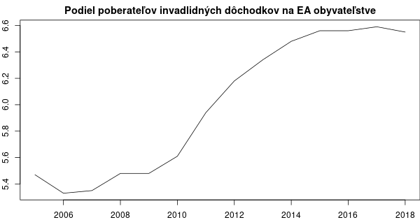
3. Invalidní dôchodcovia - SR

Slide 9
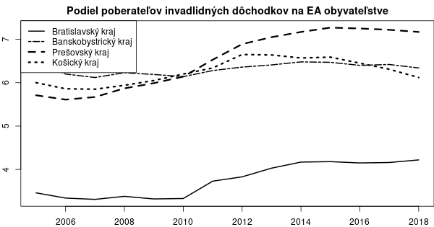
3. Invalidní dôchodcovia - kraje

Slide 10
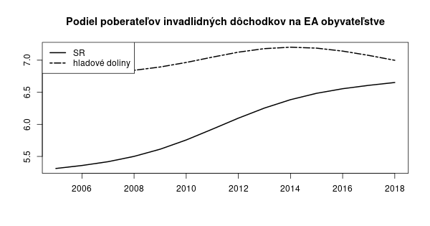
3. Invalidní dôchodcovia - doliny

Slide 11
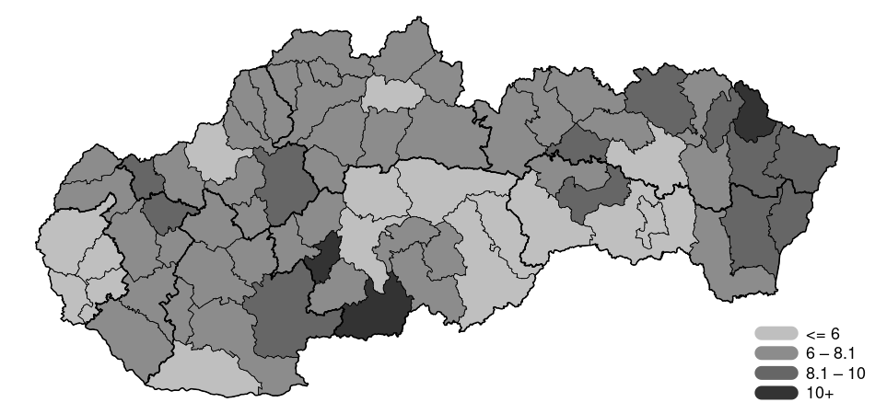
3. Invalidní dôchodcovia - okresy
Podiel poberateľov invalidných dôchodkov na EA obyvateľstve, 2018

Slide 12
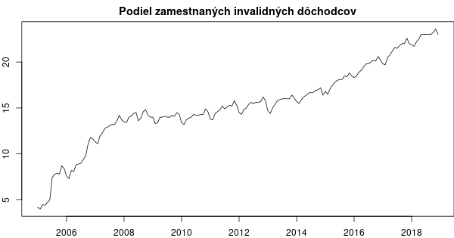
4. Zamestnaní invalidní dôchodcovia SR

Slide 13
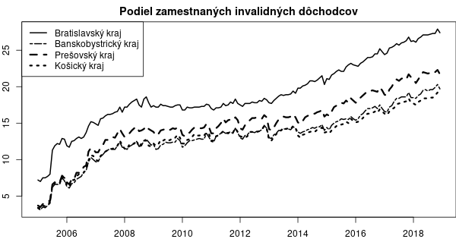
4. Zamestnaní invalidní dôchodcovia - kraje

Slide 14
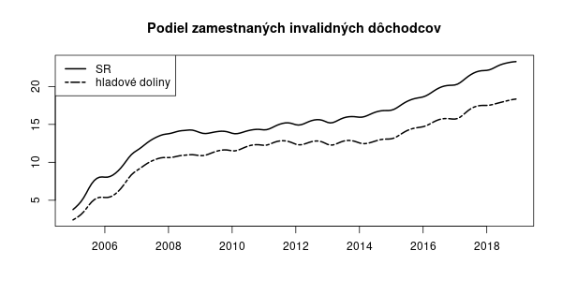
4.Zamestnaní invalidní dôchodcovia - doliny

Slide 15
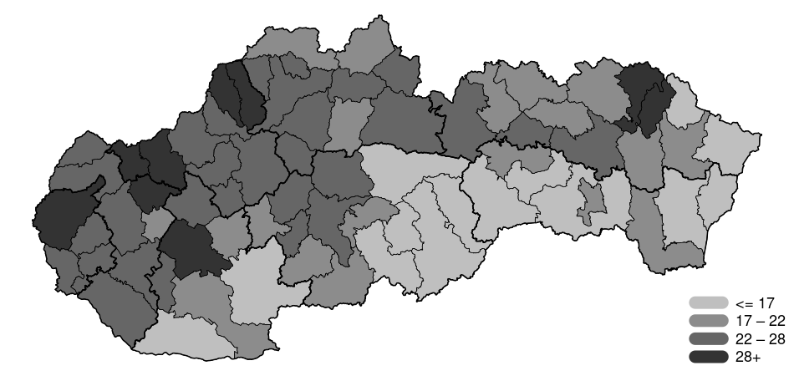
4. Zamestnaní invalidní dôchodcovia - okresy
Podiel zamestnaných invalidných dôchodcov, 2018

Slide 16
5. Zamestnávanie zdravotne postihnutých -
zhrnutie
Dôležitá hodnotová aj ekonomická téma
Skoro 300 000 občanov s príjmom pod 300 eur
Invalidní dôchodcovia vzrástli na cca 6,5%
  ich zamestnanosť prekročila 20%
V BSK menej invalidov s vyššou zamestnanosťou
V hladových dolinách je viac invalidov s nižšou zamestnanosťou

Slide 17
5. Zdravotne postihnutí občania -
Výzvy a návrhy
Zlepšiť podmienky pre prácu?
Zlepšiť a rozšíriť špecifické formy zamestnávania?
Zmeniť motiváciu zamestnávateľov?

Slide 18
Ďakujem za pozornosť
RNDr. Viliam Páleník, PhD.
www.iz.sk
viliam.palenik@iz.sk
Konferencia je súčasťou projektu Politiky zamestnanosti realizovaného Inštitútom zamestnanosti. Tento projekt je podporený z Európskeho sociálneho fondu v rámci OP EVS.

